Slide 1
Golau

Slide 2
Beth yw’r rhain?

Slide 3
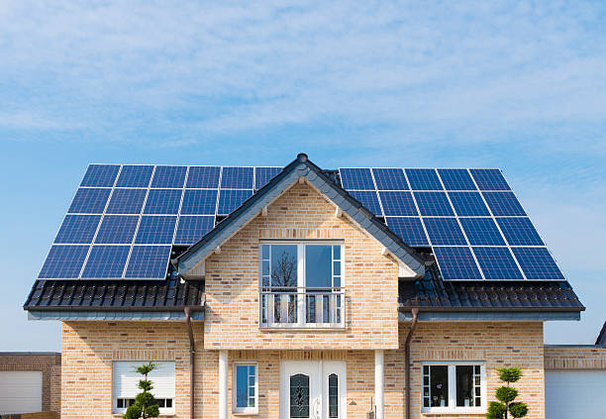
1

Slide 4
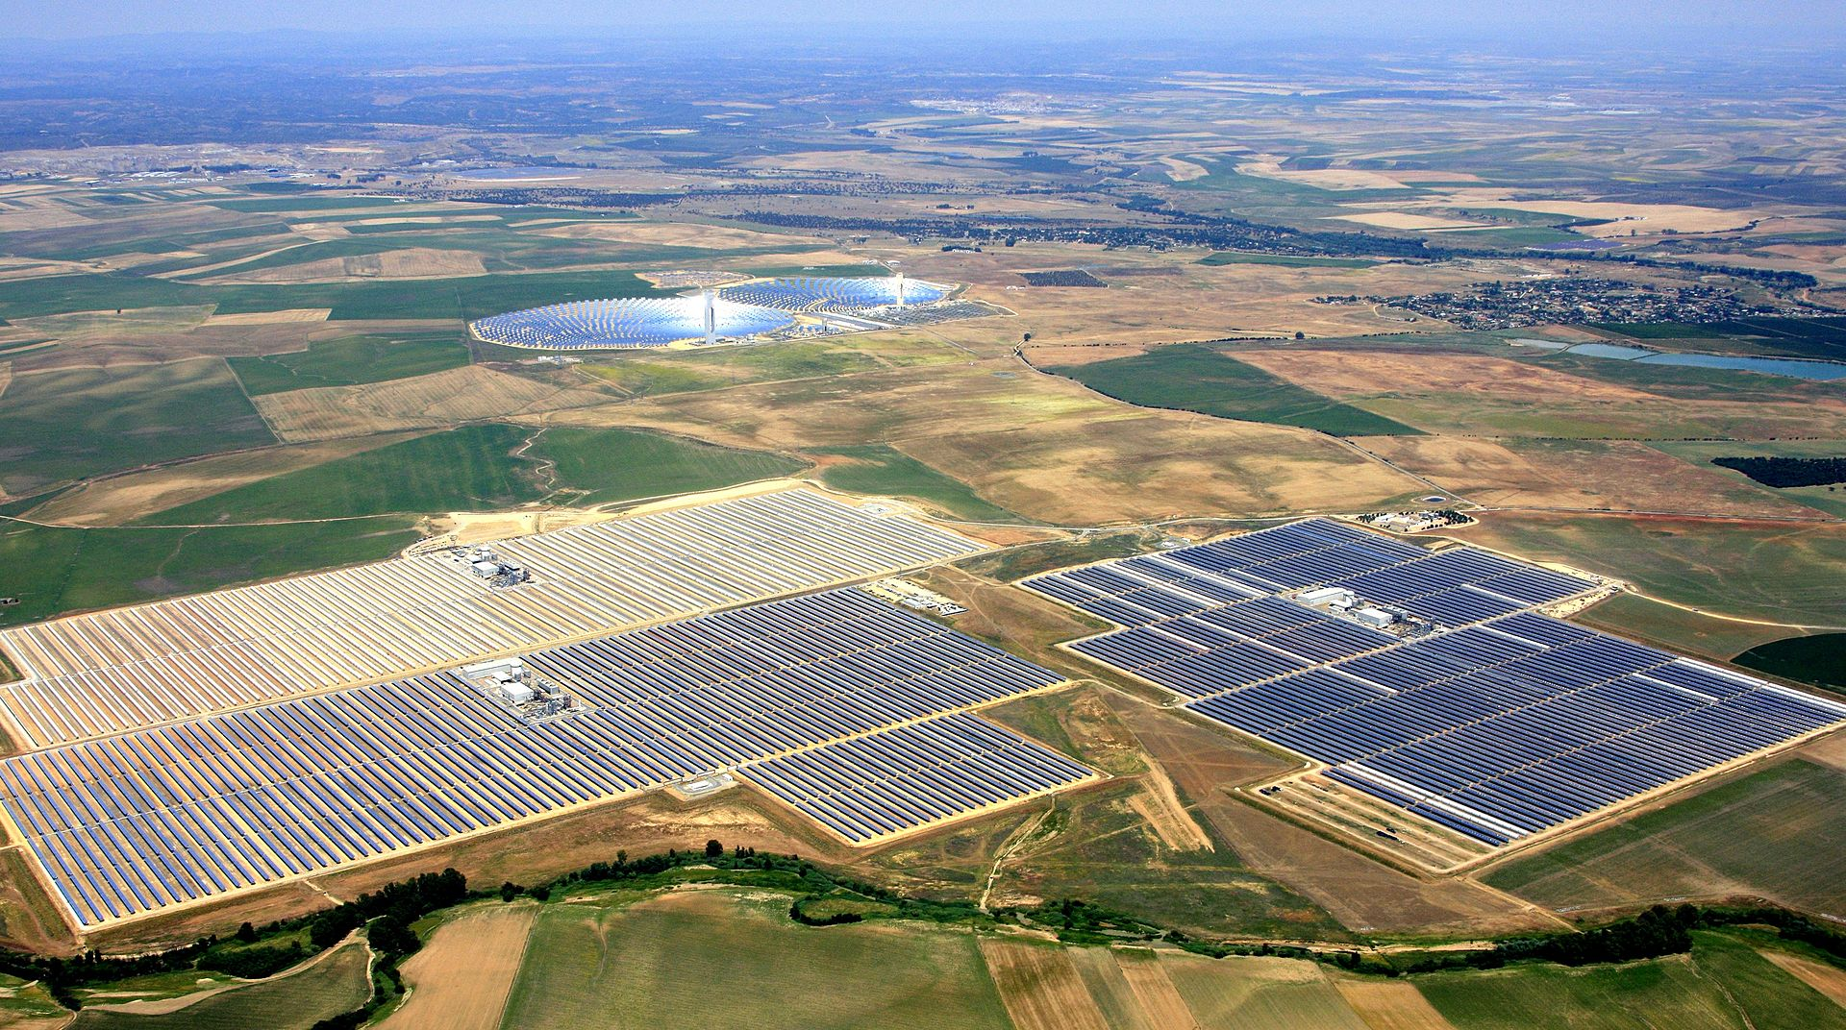
2

Slide 5
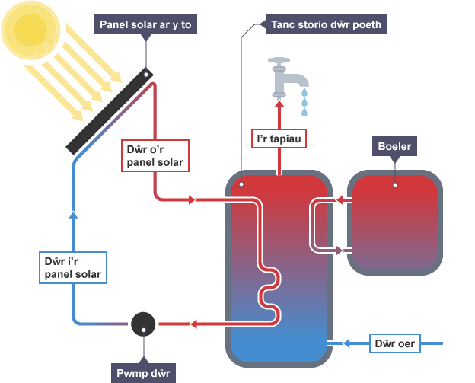

Slide 6
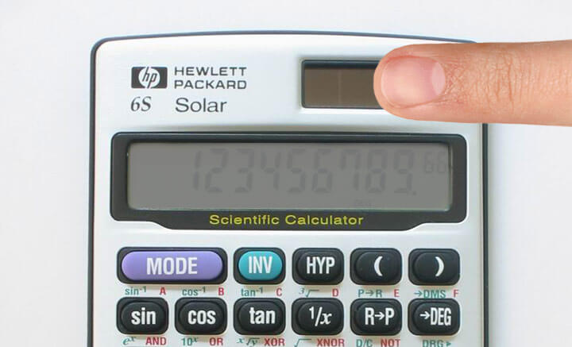
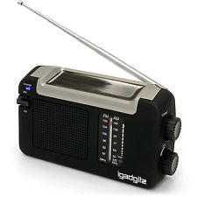
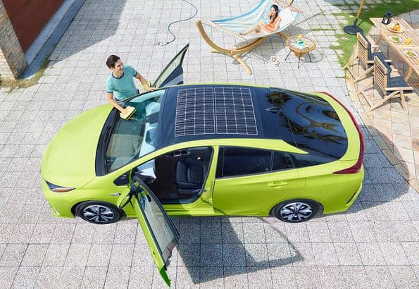

Slide 7
Golau
Nerthol

Slide 8
Golau
Gweld

Slide 9
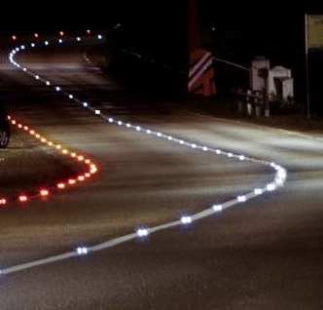
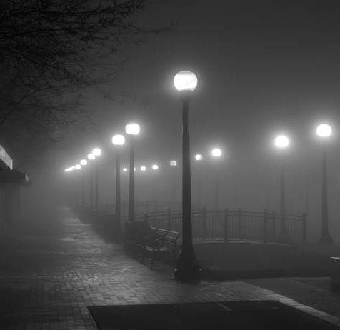
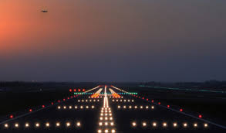

Slide 10
Golau
Dw i wedi dod fel golau i'r byd, fel bod dim rhaid i'r bobl sy'n credu ynof fi aros yn y tywyllwch.
Ioan 12:46

Slide 11
Dw i …. dod fel golau i'r byd, … bod dim rhaid i'r bobl sy'n credu ynof fi aros yn y tywyllwch.
Ioan 12:46

Slide 12
Dw i …. dod fel golau i'r byd, … bod dim rhaid i'r bobl sy’n ….. ynof fi aros
yn y tywyllwch.
Ioan 12:46

Slide 13
Dw i …. dod fel golau i'r byd, … bod dim rhaid i'r bobl sy’n ….. ynof fi aros
yn y ……….
Ioan 12:46

Slide 14
Dw i …. dod fel g….. i’r byd, … bod dim rh…. i’r bobl sy’n ….. ynof fi aros
yn y ……….
Ioan 1.:4.

Slide 15
i …. dod fel g…. i’r
byd, … bod d.. rhaid i’r
b… sy’n ….. ynof .. ar..
.. y ……….
Ioan 1.:4.

Slide 16
. …. dod fel g…. i’r
…, … bod ... rh… i’.
b… sy’n ….. ynof .. ....
.. y ……….
I..n 1.:4.

Slide 17
.. . …. … … .…. .’.
…, … … ... ..… .’.
.… ..’. ….. …. .. ....
.. . ……….
.… ..:..

Slide 18
Golau
Dw i wedi dod fel golau i'r byd, fel bod dim rhaid i'r bobl sy'n credu ynof fi aros yn y tywyllwch.
Ioan 12:46

